Slide 1
Нафта та її переробка

Slide 2
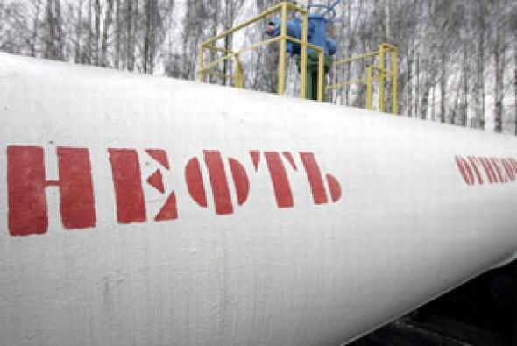
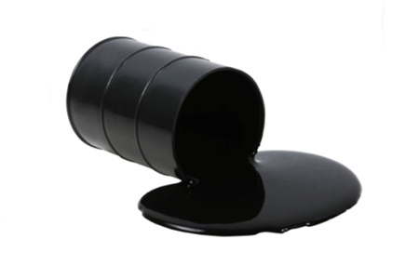
На́фта — горюча корисна копалина, складна суміш вуглеводнів різних класів з невеликою кількістю органічних кисневих, сірчистих і азотних сполук, що являє собою густу маслянисту рідину, від темно-бурого до чорного кольору. Нафта має характерний запах, легша за воду, у воді нерозчинна.

Slide 3
Добування нафти, її склад
Нафта і рідкі нафтопродукти, що одержують при її переробці, служать основними рідкими паливами. Раціональне використання нафти базується на її глибокій хімічній переробці з максимальним виходом легких, світлих продуктів (бензин) і газоподібної вуглеводневої сировини для хімічної промисловості.

Slide 4
Нафта залягає в пористих шарах осадових порід на глибині від 100 до 6000 метрів, обсяг скупчень може досягати мільярдів кубометрів. Покладам нафти супроводжують побіжні пальні гази, які знаходяться під великим тиском. Витяг нафти проводять різними методами: фонтанним;
компресорним;
глибинно-насосним.

Slide 5
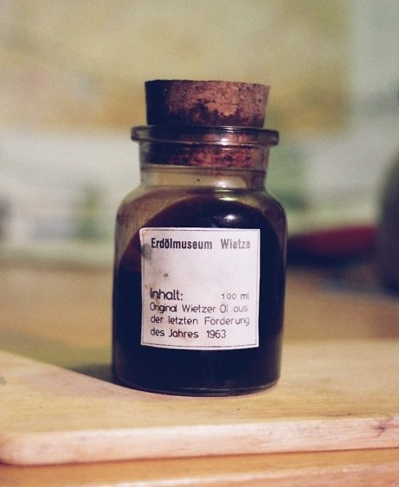
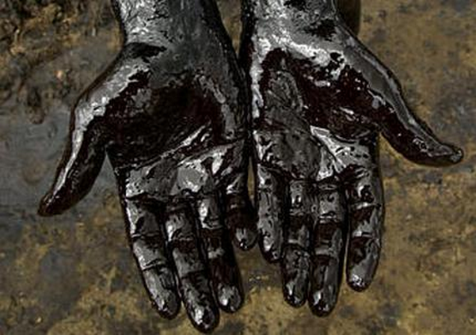
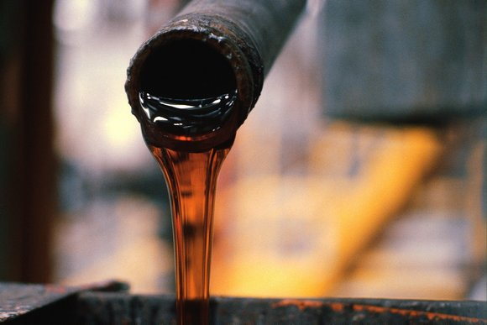

Slide 6
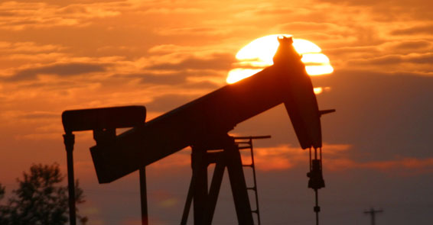
Нафта, що надходить на поверхню, у своєму складі містить:
побіжні гази - 50-100 м3/т,
воду - 200-300 кг/т;
мінеральні солі: 10-15 кг/т.
Тому на нафтових промислах роблять підготовку нафти до переробки. Вона полягає в наступному:
видалення розчинених газів;
видалення мінеральних солей; .
зневоднювання нафтової емульсії.

Slide 7
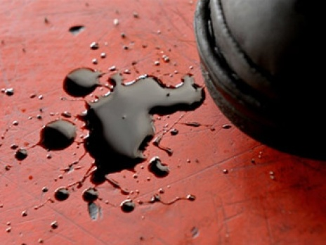
Нафта являє собою складну суміш різноманітних хімічних сполук: у першу чергу - вуглеводнів.
До складу нафти входять:
1) рідкі і розчинені тверді парафінові вуглеводні (алкани);
2) нафтенові вуглеводні ( циклоалкани);
3) ароматичні вуглеводні (арени).

Slide 8
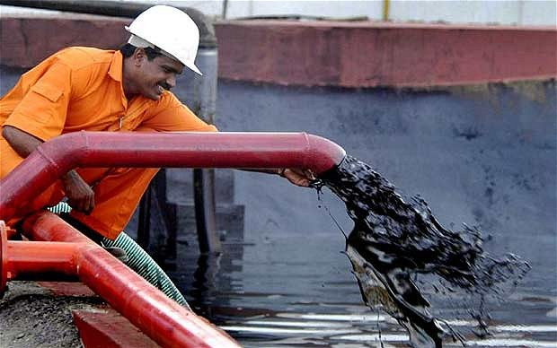
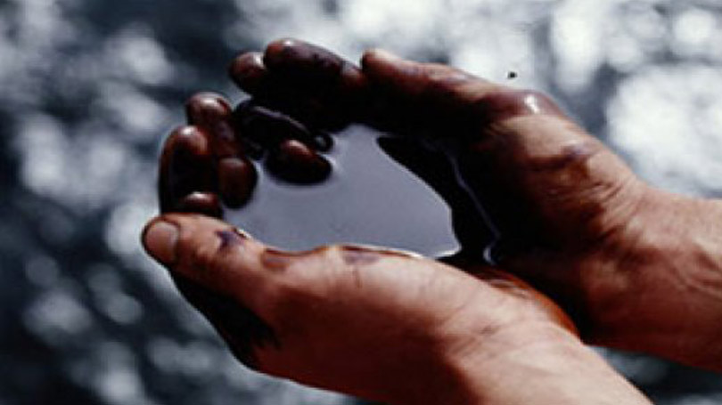
Нафта містить: нафтенові кислоти, смолисті й асфальтові речовини, сірчисті сполуки, азотисті сполуки й інші. Елементарний склад нафти (у % мас): - вуглець 83-87, водень 12,5-14, сірка 0,3-3, кисень 0,1-1,азот до 0,4.

Slide 9
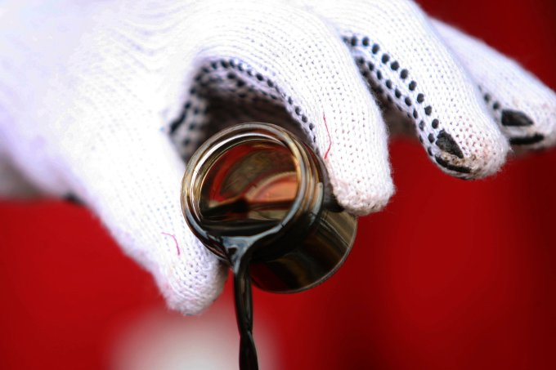
Основні нафтопродукти:
На НПЗ із нафти виробляють:
індивідуальні парафінові, олефинові й ароматичні сполуки, котрі є сировиною органічного синтезу;
пальні і мастильні матеріали;
моторні палива (авіаційні, автомобільні бензини, керосин, лігроїн),
дизельне паливо;
тверді і напіврідкі суміші парафинів (парафін, вазелін);
бітуми,електродний кокс, розчинники;
мастила.

Slide 10
Класифікація нафти:
За хімічним складом нафти відносять до: парафінових; парафіно-нафтенових; нафтенових; парафіно-нафтено-ароматичних; нафтено-ароматичних; ароматичних.
Згідно технологічній класифікації нафти, прийнятої в Україні, клас нафти характеризує вміст сірки, тип — вихід моторних палив, група та подгрупа — вихід та якість мастил, вид — вміст парафінів у нафті. Технологічна класифікація діє з 1967 р.

Slide 11
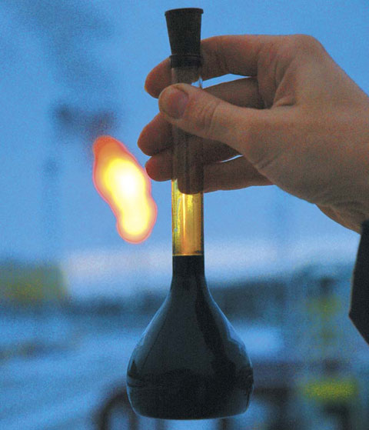
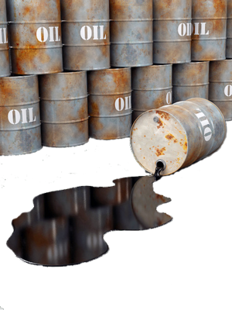
За хімічним складом нафти відносять до: парафінових; парафіно-нафтенових; нафтенових; парафіно-нафтено-ароматичних; нафтено-ароматичних; ароматичних.
Згідно технологічній класифікації нафти, прийнятої в Україні, клас нафти характеризує вміст сірки, тип — вихід моторних палив, група та подгрупа — вихід та якість мастил, вид — вміст парафінів у нафті. Технологічна класифікація діє з 1967 р.

Slide 12
Методи переробки нафти:
Розрізняють первинні і вторинні методи переробки нафти.

Slide 13
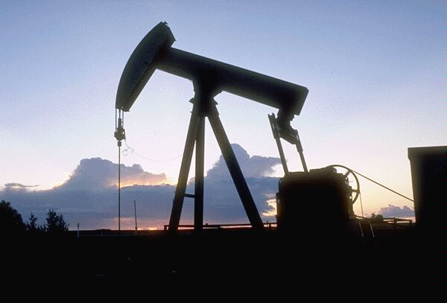
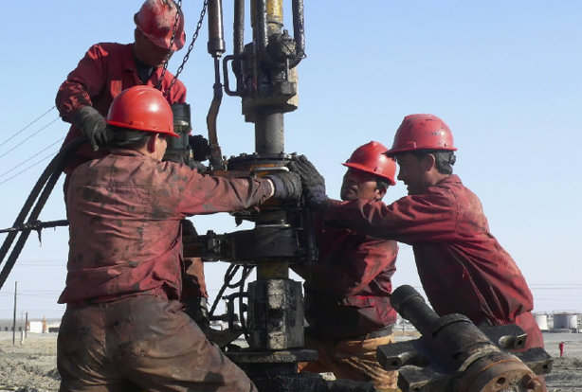
Первинні (фізичні) методи засновані на різних температурних інтервалах кипіння окремих фракцій нафти - це прямий відгін нафти.

Slide 14
Вторинні (хімічні) методи засновані на повному перетворенні нафтової сировини під дією підвищеної температури і тиску, а також застосування каталізаторів; це різні види крекінгу і риформінгу нафти.
Усі методи засновані на високотемпературних ендотермічних процесах і реакціях, тобто для їхнього здійснення необхідне підведення тепла ззовні.

Slide 15
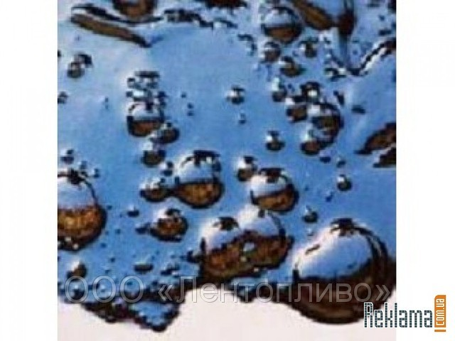
Термічні процеси переробки:
У залежності від умов і призначення поділяються на:
термічний крекінг;
піролиз;
коксування.

Slide 16
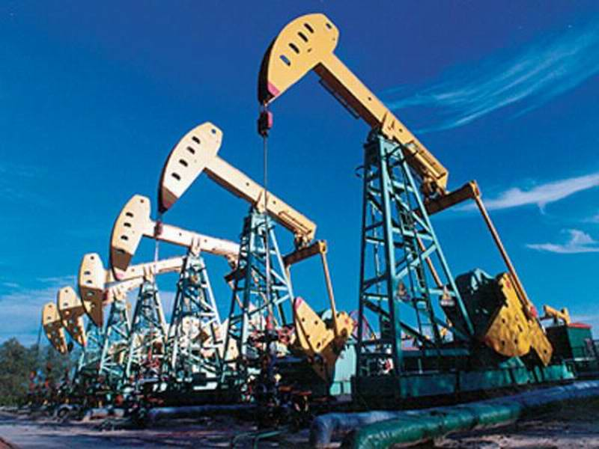
Так як, нафта складається з великого числа індивідуальних вуглеводнів, при високих температурах будуть протікати різноманітні реакції. Поряд з термічним розпадом будуть здійснюватися реакції синтезу, ізомеризації, причому багато з цих реакцій - оборотні.

Slide 17
Для деструктивної переробки нафтової сировини характерні наступні реакції: деалкілування (укорочення бічних парафінових ланцюгів ), полімеризація, циклізація алкенів (алкени в сировині відсутні, але утворюються при дегідруванні алканів), дециклизація (утворюються ароматичні вуглеводні), розпад моноциклічних вуглеводнів на алкани й алкени.

Slide 18
Деструктивна перегонка нафти (крекінг) (вторинні або хімічні методи переробки):
Процеси крекінгу поділяються на:
термічні - процеси розщеплення вуглеводнів під дією високих температур і тиску;
термокаталитичні – процеси, які протікають під впливом температури в присутності каталізаторів.

Slide 19
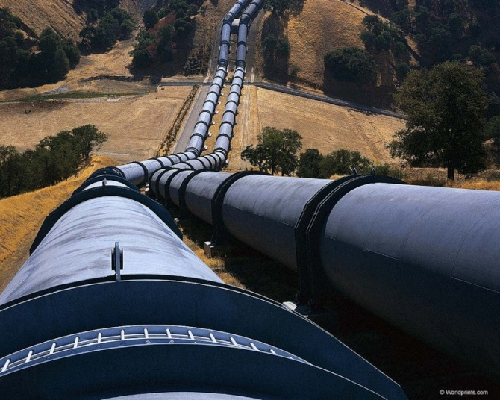
Переваги термокаталітичних процесів:
протікають з більшою швидкістю при більш низьких температурі і тиску, за рахунок застосування каталізаторів;
збільшується вихід коштовних продуктів, підвищується їхня якість за рахунок застосування селективних каталізаторів;
можливість одержання продуктів заданого складу.

Slide 20
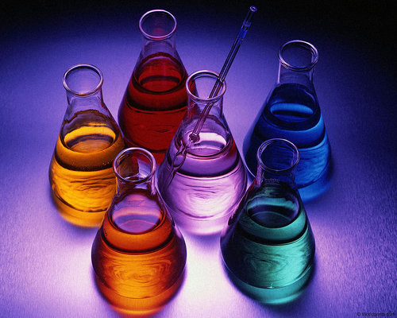
Піролиз
Основне призначення процесу піролізу вуглеводневої сировини - одержання нижчих алкенів. Процес ведуть при 700-1000 °С під тиском, близьким до атмосферного.

Slide 21
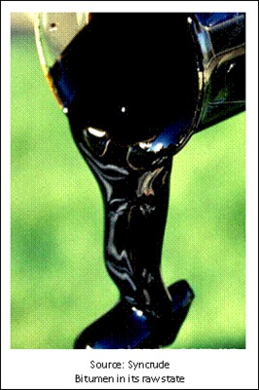
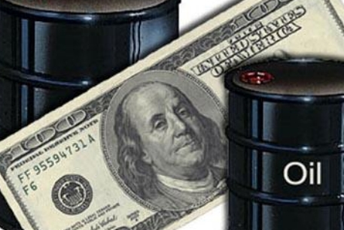
Коксування нафтових залишків:
Процес глибокого розкладання нафтових фракцій без доступу повітря з метою одержання нефтянного коксу і рідкого палива (бензин, газойль) при температурі 400-500°С.

Slide 22
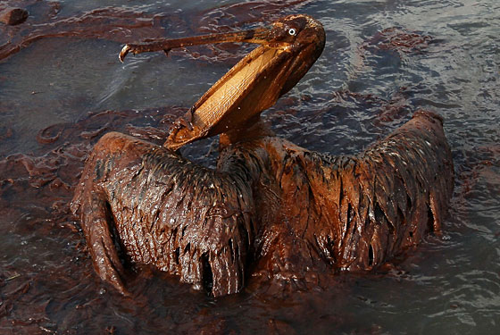
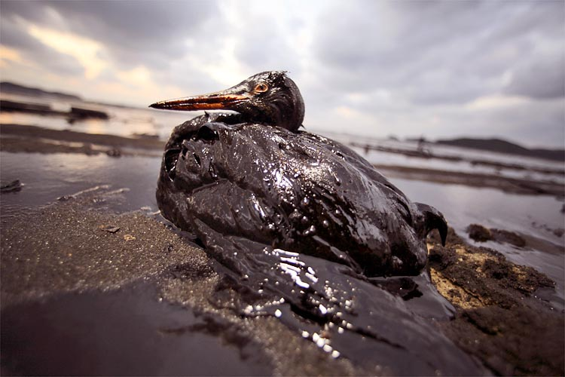
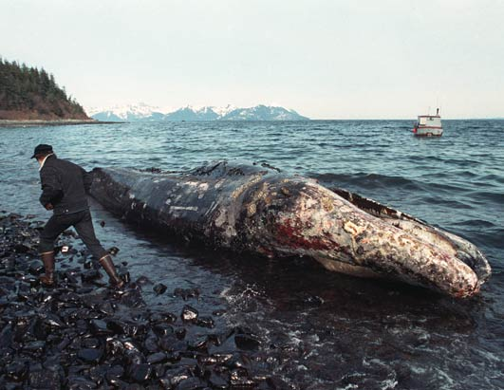
Нафта та нафтопродукти: негативний вплив на оточуюче середовище:
Транспортні аварії у Світовому океані, аварії на міжнародних нафтомагістралях, викиди відходів переробки нафти у атмосферу, ґрунтові води – все це призводить до забруднення довкілля, змушує частіше звертатися до питання доцільності такого "перспективного" прогресу, підвищення безпеки нафтової та нафтопереробної галузі

Slide 23
